Slide 1
Bütçe Çeşitleri

Slide 2
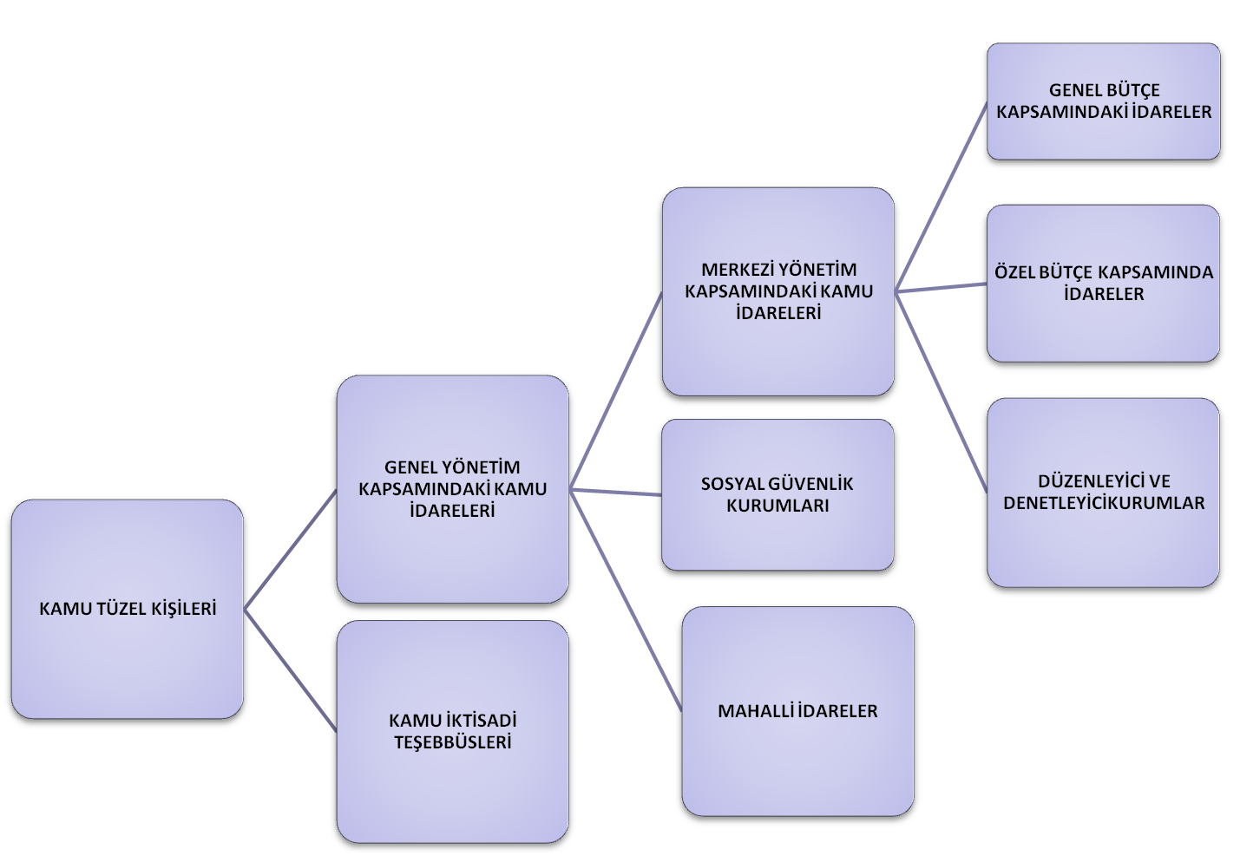

Slide 3
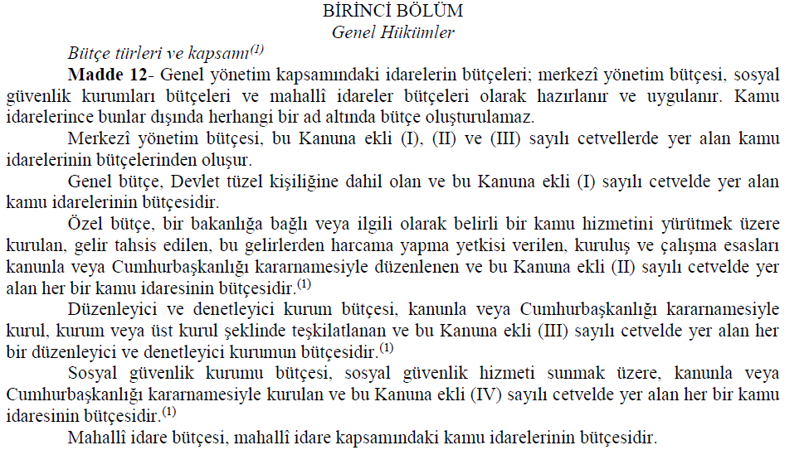
5018 Sayılı Kamu Mali Yönetimi ve Kontrol Kanunu

Slide 4
a. Merkezi Yönetim Bütçesi
Genel Bütçe (KMYKK I Sayılı Cetvel)
Özel Bütçe (KMYKK II Sayılı Cetvel)
Düzenleyici ve Denetleyici Kurum Bütçeleri (KMYKK III Sayılı Cetvel)
Merkezi Yönetim Bütçesi=(Genel Bütçe+Özel Bütçe+DDK Bütçeleri)-Genel Bütçeden Özel Bütçeli İdarelere ve DDK’lara Yapılan Hazine Yardımları (Mali Transferler)

Slide 5
Genel Bütçe
Devlet tüzel kişiliğine dahildirler.
Devleti meydana getiren organların (erklerin) ve kurumların bütçesidir.
Hazine birliği kapsamında idarelerdir.
KMYKK’ nun (I) sayılı cetvelinde yer alırlar.
Genellikle tam kamusal mallar üretilirler.
Finansman biçimi esas itibariyle vergilerdir. Kendilerine ait gelirleri yoktur.

Slide 6
Özel Bütçe
Bir bakanlığa bağlı veya ilgili olarak belirli bir kamu hizmetini yürütmek üzere kurulan, gelir tahsis edilen, bu gelirlerden harcama yetkisi olan kuruluşların bütçesidir. Kuruluş ve çalışma esasları kanunla (veya Cumhurbaşkanlığı Kararnamesi) düzenlenir.
Esas itibariyle yarı kamusal malları sunarlar. Sunulan hizmetlerin finansmanı, vergi (toplumsal faydaya karşılık gelen bölümü) ve ücret, fiyat, harç (özel faydaya karşılık gelen bölümü) ile olur.
Kendilerine ait gelirleri vardır. Harcamaları gelirlerinden fazla ise, genel bütçeden özel bütçeli idarelere gelir (cari transfer ödenekleri-hazine yardımı) aktarılır.

Slide 7
Özel Bütçe
2/3’ ünü eğitim kurumları oluşturur.
Ayrı tüzel kişilikleri vardır.
Sosyal, bilimsel, teknik, kültürel alanlarda görevlidirler.
Genel bütçenin tabi olduğu esaslara tabidir. (Hazırlanma, görüşülme, uygulama,denetleme)

Slide 8
Genel ve Özel Bütçe İlişkisi

Slide 9
Düzenleyici ve Denetleyici Kurum Bütçeleri
Devletin regülasyon görevi doğrultusunda, ekonomik yapının sağlıklı çalışmasını düzenlemek ve denetlemek amacıyla kurduğu kurumlardır.
Böylece,
Piyasada tekelleşme önlenmek istenmektedir.
Aşırı kar elde etme odaklı fiyat politikalarına müdahale edilmektedir.
Üretimde düşük maliyet hedeflenmektedir.
İleri teknolojinin kullanımı takip edilmektedir.
Bu kurumlar, özel kanunlarındaki hükümlere göre, bütçelerini kurum içinde hazırlamakla birlikte, bütçelerini görüşülmek üzere doğrudan TBMM’ ne gönderirler. (Bir örneğini de Cumhurbaşkanlığı’na)
Sayıştay denetimine tabidirler.

Slide 10
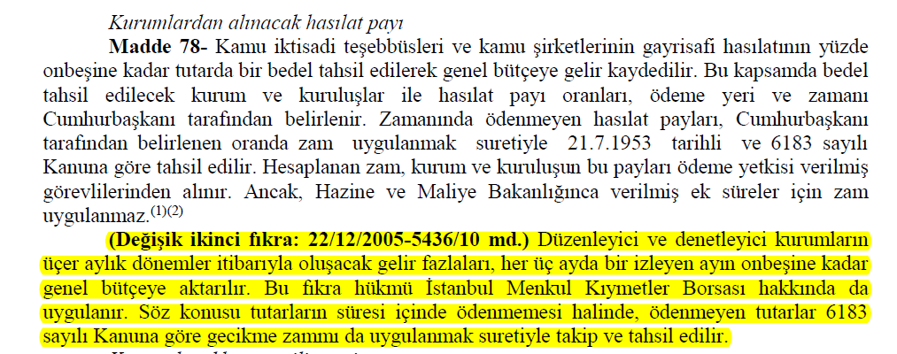

Slide 11
b. Sosyal Güvenlik Kurumları Bütçeleri
Kamu tüzel kişiliğin haiz olup, idari ve mali açıdan özerktir.
Sunulan hizmetin finansmanı, bu kurumların topladıkları primler ve plasman gelirleri ile yapılmakla birlikte genel bütçeden aktarım da yapılmaktadır.
Bütçelerinin hazırlanması, uygulanması ve diğer mali işlemleri, kendi kanunlarındaki hükümlere tabidir.
SGK bütçesi, SGK Yönetim Kurulunca görüşülerek kabul edilir ve mali yıl başından itibaren yürürlüğe girer. TBMM’ nce görüşülüp kabul edilmediği için kanun değil bir belgedir.

Slide 12
b. Sosyal Güvenlik Kurumları Bütçeleri
SGK bütçe tasarısı 5018 sayılı kanun gereği merkezi yönetim bütçesi tasarısına eklenmek üzere Cumhurbaşkanlığı’ na gönderilir. Gönderilmesinin nedeni MYBT, TBMM’ nde görüşülürken makro ekonomik dengelerin ne mahiyete olduğunun tespiti içindir.
Ayrıca, Sosyal güvenlik kurumlarının ayrıntılı harcama programları ve finansman programları bütçe ile birlikte hazırlanır, görüşülür ve onaylanır.
Ödenekler de bu usul ve esaslara göre kullanılır. Sayıştay denetimine tabidir.
Bu kuruluşlar; SGK ve Türkiye İş Kurumu

Slide 13
c. Mahalli İdareler Bütçesi
Türkiye’de mahalli idareler bütçeleri;
İl Özel idaresi Bütçesi
Belediye Bütçesi
Köy İdaresi Bütçesi
Gelir kaynakları devlet bütçesinden aldıkları pay (yaklaşık yarısından fazlası) ve kendi öz gelirleridir.

Slide 14
5018 Sayılı Kamu Mali Yönetimi ve Kontrol Kanunu

Slide 15
Mahalli İdareler Bütçesi
Mahalli idarelerde bütçe hazırlanırken, KMYKK hükümleri saklı kalmak kaydıyla, ilgili kanunlardaki hükümlerin uygulanacağı hükme bağlandığından (KMYKK, md. 77) bu idarelerin bütçeleri KMYKK ve kendi özel kanunlarındaki düzenlemeler çerçevesinde hazırlanmaktadır.

Slide 16
Mahalli İdareler Bütçesi
Mahalli idarelerin bütçeleri;
Belediye ve il özel idarelerinin görev ve teşkilatını düzenleyen kanunlar
5302 sayılı İl Özel İdaresi Kanunu,
5393 sayılı Belediye Kanunu,
5216 sayılı Büyükşehir Belediyesi Kanunu,
5355 sayılı Mahalli İdare Birlikleri Kanunu,

Slide 17
Köy Bütçeleri
Köy bütçelerinin hazırlanması, onayı, gelir tahsilâtı ve harcamaların yapılmasına ilişkin işlemler Köy Kanununa (1924) istinaden çıkarılmış olan (21.01.1942 tarih ve 5012 sayılı Resmi Gazetede yayımlanan) Köy İdareleri Hesap Talimatnamesi uyarınca yürütülmektedir.
Köy bütçesi, köyün bir yıllık gelir ve gider tahminleriyle imece ve salmaya ilişkin hususları içeren köy ihtiyar meclisi kararıyla kabul edilir ve ilgisine göre kaymakam veya vali tarafından onaylandıktan sonra kesinleşir.
Vali veya kaymakam onaylamadan önce bütçe üzerinde değişiklikler yapabilir veya yaptırabilir.

Slide 19
DİĞER BÜTÇELER

Slide 20
Özerk Bütçe
KİT bütçeleridir.
Kitlerin;
Ayrı tüzel kişilikleri vardır.
Bütçeleri devlet bütçesi dışında yönetilir. Bütçeden yardım gördükleri gibi, karları kısmen ya da tamamen bütçeye aktarılabilir.
Faaliyetleri TBMM (ve Sayıştay) denetimine tabidirler.
Faaliyetleri özel hukuk kuralları çerçevesinde yapılır.
Kar elde etme (İDT) ya da kamu hizmeti verme (KİK) amacı olabilir.

Slide 21
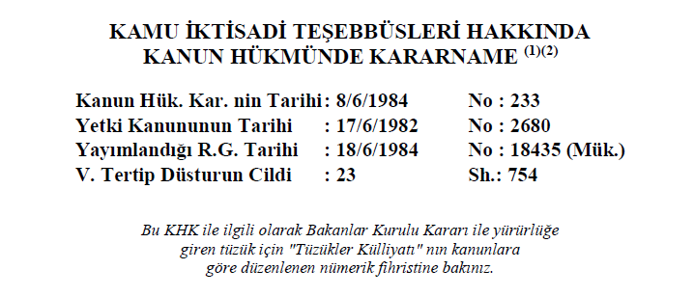

Slide 22
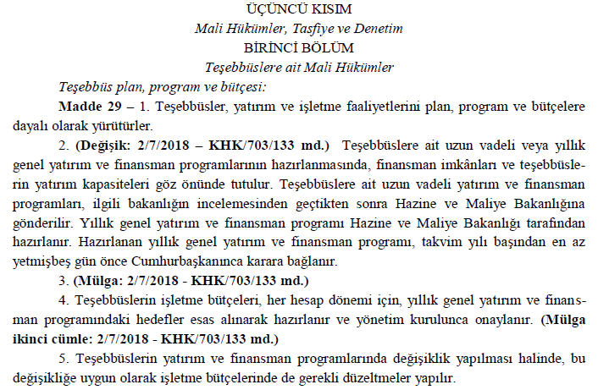

Slide 23
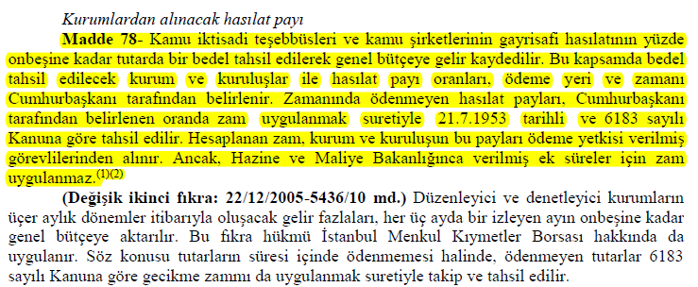
5018 KMYKK

Slide 24
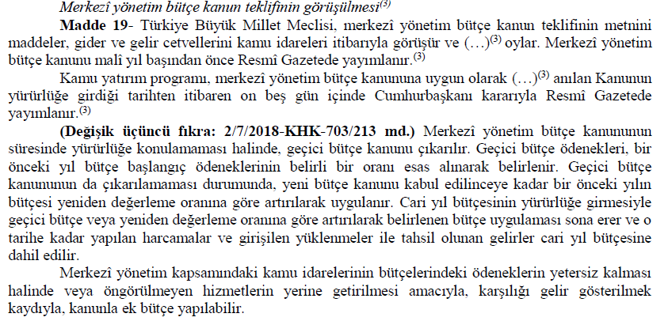
Geçici Bütçe

